Slide 1

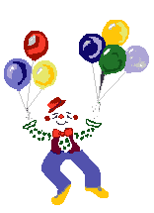

Bài 38
ai ay ây
Giáo viên: Trần Thị Thu Hằng
Trường TH Đồng Liên, TPTN
!!!!!!!!!!!!!

Slide 2
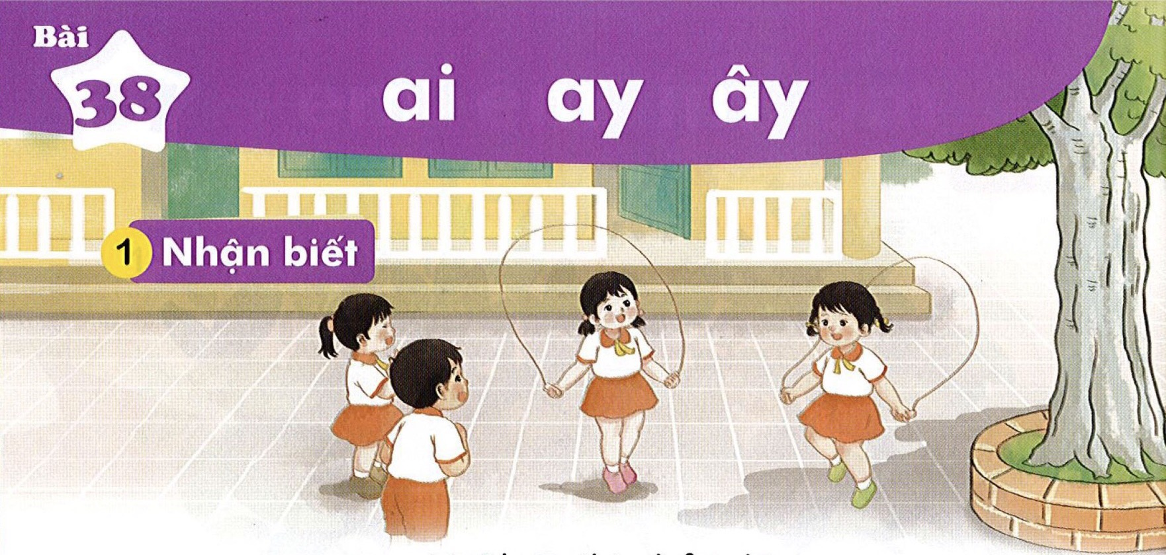
Hai bạn thi nhảy dây.
Hai bạn thi nhảy dây.

Slide 3
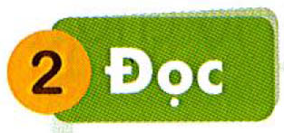
ai
ay
ây
h
ai
hai
bài lái
nảy tay
đậy lẫy

Slide 4
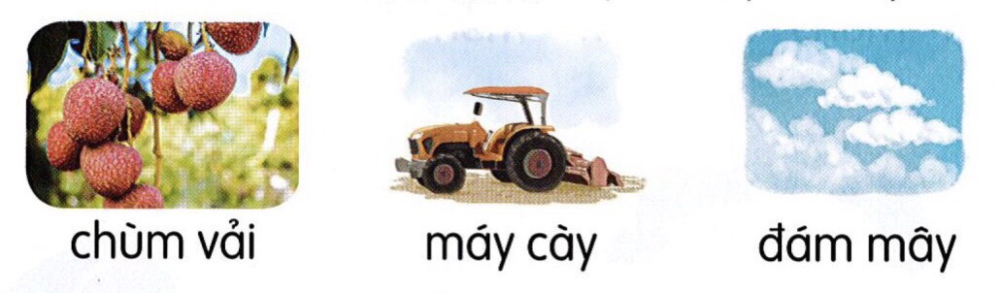
chùm vải
máy cày
đám mây

Slide 5
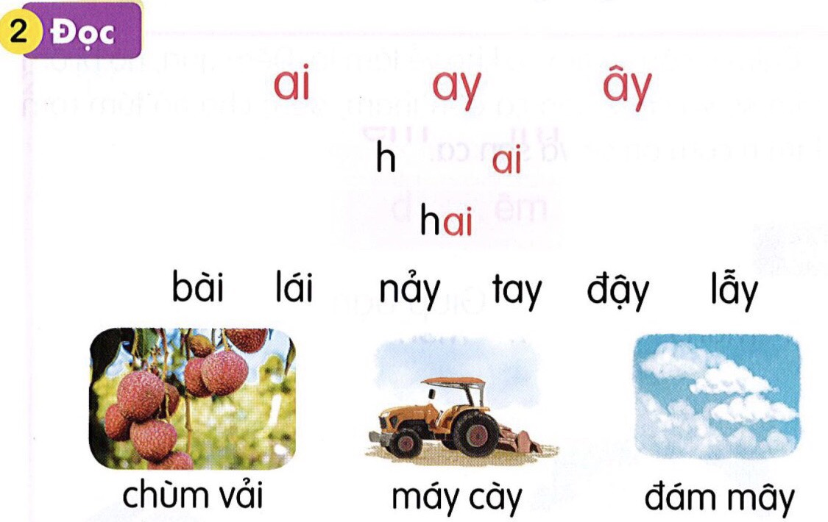

Slide 6

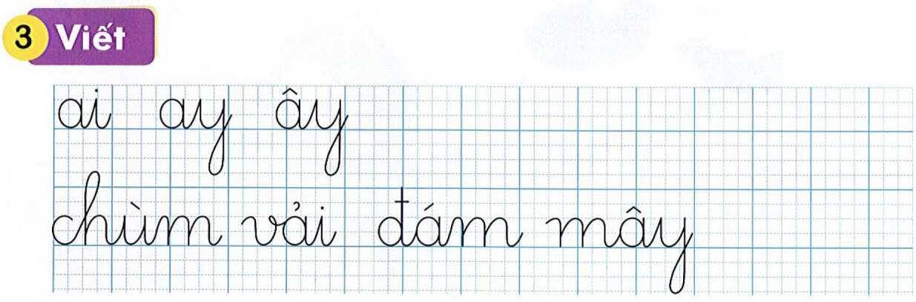

Slide 7
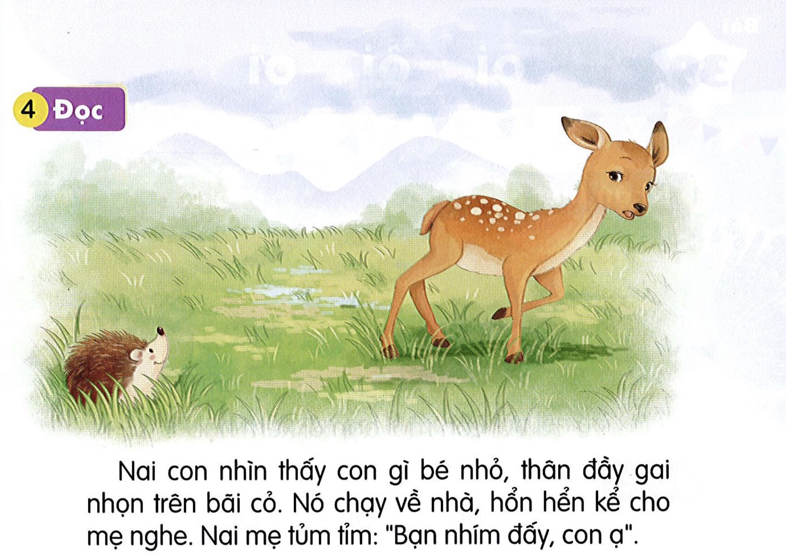
Nai con nhìn thấy con gì bé nhỏ, thân đầy gai nhọn trên bãi cỏ. Nó chạy về nhà, hổn hển kể cho mẹ nghe. Nai mẹ tủm tỉm: “Bạn nhím đấy, con ạ.”

Slide 8
Nai mẹ tủm tỉm: “Bạn Nhím đấy con ạ”.
Nai con nhìn thấy con gì bé nhỏ, thân đầy gai nhọn trên bãi cỏ.
Nó chạy về nhà, thở hổn hển kể cho mẹ nghe.

Slide 9
Nai con nhìn thấy con gì bé nhỏ, thân đầy gai nhọn trên bãi cỏ. Nó chạy về nhà, hổn hển kể cho mẹ nghe. Nai mẹ tủm tỉm: “Bạn nhím đấy, con ạ.”

Slide 10
